Slide 1

Understanding Cryptography
by Christof Paar and Jan Pelzl
www.crypto-textbook.com
Chapter 4 – The Advanced Encryption Standard (AES)
Çeviren: Selman YAKUT

Slide 2
Ünite içeriği
AES algoritmasına genel bakış
AES‘in iç yapısı
Bayt Değiştirme katmanı
Difüzyon katmanı
Anahtar Ekleme katmanı
Anahtar tarifesi
Deşifreleme
Pratik konular

Slide 3
Ünite içeriği
AES algoritmasına genel bakış
AES‘in iç yapısı
Bayt Değiştirme katmanı
Difüzyon katmanı
Anahtar Ekleme katmanı
Anahtar tarifesi
Deşifreleme
Pratik konular

Slide 4
Bazı Temel Gerçekler
AES günümüzde en yaygın kullanılan simetrik şifrelemedir.
AES birkaç yıllık seçim süreci sonunda US National Institute of Standards and Technology (NIST) tarafından seçildi.
Bütün AES adayları için gerekli özellikler:
128-bit blok uzunluğunda blok şifreleme
128, 192 ve 256 bit anahtar uzunluklarıyla desteklenmelidir
Yayınlanan diğer algoritmalara göre daha güvenli olmalı
Yazılım ve donanımda etkinlik

Slide 5
AES seçiminin kronolojisi
Yeni bir blok şifreye ihtiyaç duyulduğu NIST tarafından Ocak, 1997 ilan edildi.
15 aday algoritma Ağustos, 1998'de kabul edildi.
Son 5 algoritma Ağustos, 1999 ilan edildi:
Mars – IBM Corporation
RC6 – RSA Laboratories
Rijndael – J. Daemen & V. Rijmen
Serpent – Eli Biham et al.
Twofish – B. Schneier et al.
Ekim 2000‘de, AESolarak bilinen Rijndael algoritması seçildi.
AES, Kasım 2001 Amerika ulusal standartları tarafından onaylandı.

Slide 6
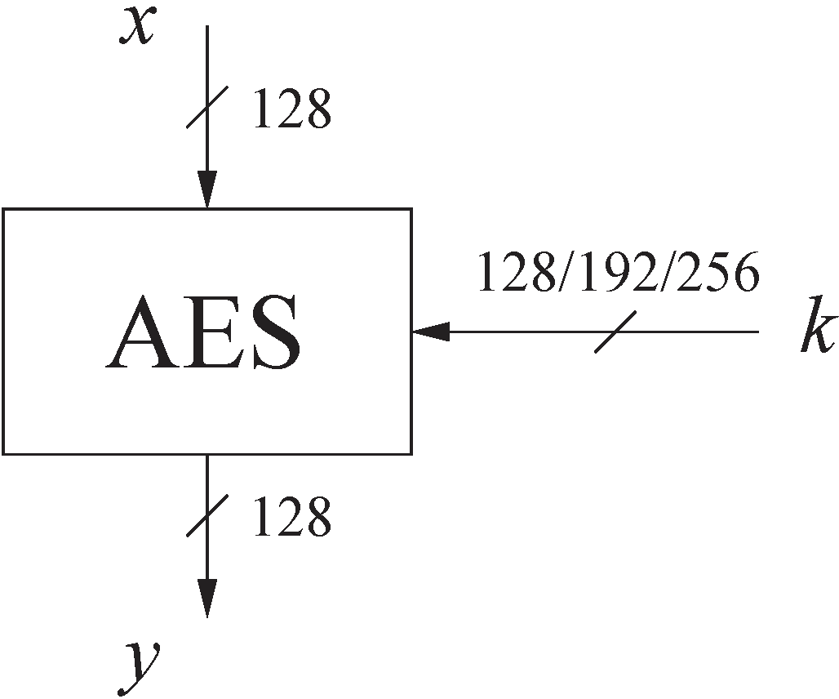
AES: Genel Bakış
Round sayısı seçilen anahtar uzunluğuna bağlıdır:
Key length (bits) | Number of rounds
128 | 10
192 | 12
256 | 14

Slide 7
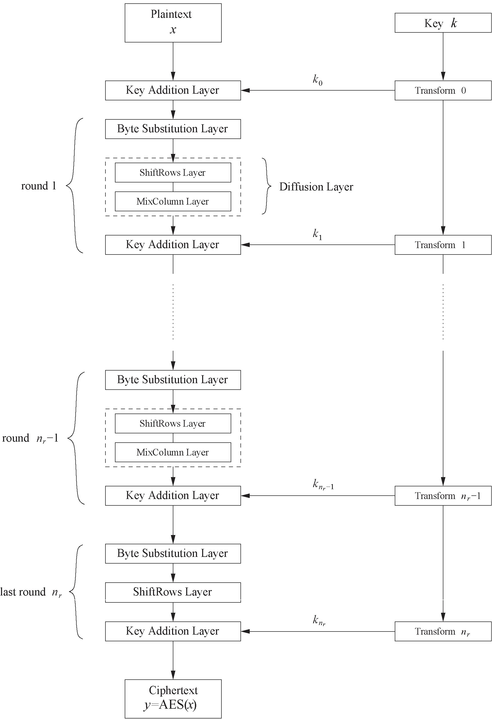
AES: Genel Bakış
10/12/14 roundlu tekrarlı şifreleme
Her round “Layers” (Katman’lardan) oluşur

Slide 8
Ünite içeriği
AES algoritmasına genel bakış
AES‘in iç yapısı
Bayt Değiştirme katmanı
Difüzyon katmanı
Anahtar Ekleme katmanı
Anahtar tarifesi
Deşifreleme
Pratik konular

Slide 9
AES‘in iç yapısı
AES bayt temelli bir şifrelemedir.
state (ifade) A 4x4 matris olarak düzenlenebilir:
A₀ | A₄ | A₈ | ^{A}12
A₁ | A₅ | A₉ | ^{A}13
A₂ | A₆ | ^{A}10 | ^{A}14
A₃ | A₇ | ^{A}11 | ^{A}15
A₀,…, A₁₅ ile 16-baytlık AES giriş verisini oluşturur.

Slide 10
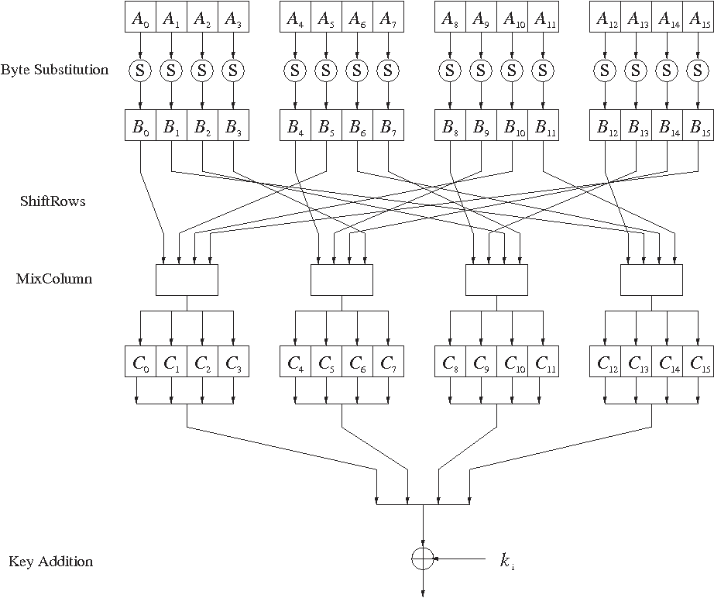
AES‘in iç yapısı
1,2,…,n_{r-1}: round için round fonksiyonu
Not: Son roundda, MixColumn dönüşümü çıkarılmıştır.

Slide 11
Bayt Değiştirme katmanı
Bayt Değiştirme katmanı aşağıdaki özelliklere sahip 16 S-Boxtan oluşur:
S-Boxlar
aynıdır
AES‘teki nonlineer tek elemanlardır, örneğin,
ByteSub(A_{i}) + ByteSub(A_{j}) ≠ ByteSub(A_{i} + A_{j}); i,j = 0,…,15 için
Giriş ve çıkış baytları bire bir haritalanır
⇒ S-Box‘lar bire bir ters çevrilebilir
Yazılım uygulamalarında, S-Box genellikle tablolara bakılarak gerçekleştirilir

Slide 12
Difüzyon katmanı
Difüzyon katmanı
Bütün giriş ifade bitleri üzerinde difüzyonu sağlar
İki alt katmandan oluşur:
Satır Kaydırma Alt Katmanı: bayt seviyesinde veri değişimi
Sütun Karıştırma Alt Katmanı: 4 baytlık blokları içeren matris işlemleri
İfade matrisleri üzerinde yapılan lineer işlemler A, B, i.e., DIFF(A) + DIFF(B) = DIFF(A + B)

Slide 13

Satır kaydırma alt katmanı
İfade matrisinin satırları dönel şekilde sıralanır:
Giriş matrisi
B₀ | B₄ | B₈ | ^{B}12
B₁ | B₅ | B₉ | ^{B}13
B₂ | B₆ | ^{B}10 | ^{B}14
B₃ | B₇ | ^{B}11 | ^{B}15
Çıkış matrisi
B₀ | B₄ | B₈ | ^{B}12
B₅ | B₉ | ^{B}13 | B₁
^{B}10 | ^{B}14 | B₂ | B₆
^{B}15 | B₃ | B₇ | ^{B}11
kayma yok
← sola bir kayma
← sola iki kayma
← sola üç kayma

Slide 14

Sütun Karıştırma Alt Katmanı
İfade matrisindeki her bir satırı karıştıran lineer dönüşüm.
Sütundaki her dört bayt 4x4’lük bir matrisin çarpımıdır ve vektör olarak ele alınabilir, örneğin,
⎛C₀ ⎞ ⎜ ÷ | ⎛ 02 ⎜ | 03 | 01 | 01⎞ ⎛ B₀ ÷ ⎜ | ⎞ ÷
⎜ ^{C}1 ÷ | ⎜ 01 | 02 | 03 | 01÷ ⎜ B₅ | ÷
⎜_{C}
×
⎜ 01 02 03 ÷ B
⎝ 03 01 01
÷
⎜
2 ÷
^{÷ = ⎜}01
÷ ⎜
10 ÷
⎝^{C}3 ⎠ ⁰²⎠ ⎝ ^{B}15 ⎠
burada 01, 02 ve 03 hexadecimal gösterimde verilmiştir
Bütün aritmetik işlemler Galois field‘de GF(2⁸) yapılır

Slide 15
Anahtar Ekleme Alt Katmanı
Girişler:
16-bayt C ifade matrisi
16-bayt k_{i} alt anahtarı
Çıkış: C ⊕ k_{i}
Alt anahtarlar anahtar tarifesinde üretilir.

Slide 16
Anahtar Tarifesi
Alt Anahtarlar 128/192/256-bitlik giriş anahtarlarından yenilemeli olarak üretilir
Her roundun bir alt anahtarı vardır, artı AES‘in başlangıcındaki anahtar
Key length (bits) | Number of subkeys
128 | 11
192 | 13
256 | 15
Anahtar beyazlatma (Key whitening): Alt Anahtar AES‘in hem giriş hem de çıkışında kullanılır
⇒ # subkeys = # rounds + 1
Farklı anahtar boyutları için farklı anahtar tarifeleri vardır.

Slide 17
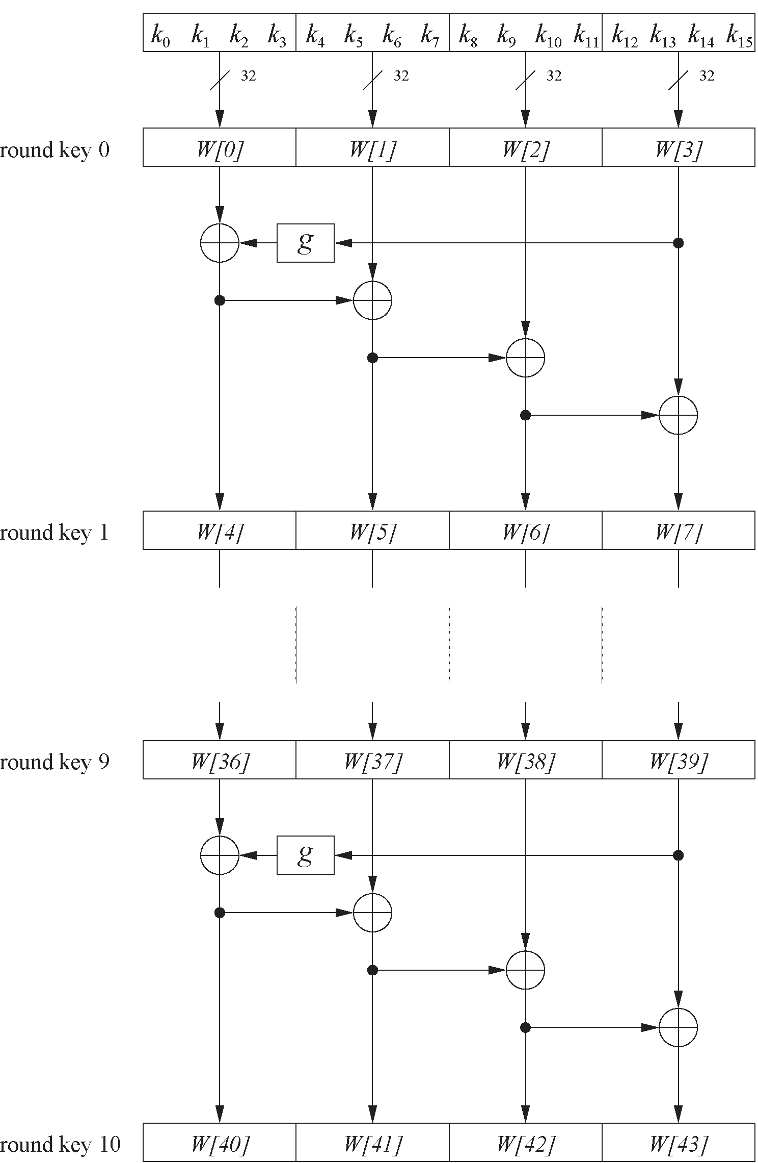
Anahtar Tarifesi
Örnek: Key schedule for 128-bit key AES
Kelime-tabanlı: 1 kelime = 32 bits
11 alt anahtar W[0]…W[3], W[4]…W[7], … , W[40]…W[43] şeklinde depolanır
İlk alt anahtar W[0]…W[3] orijinal AES anahtarıdır.

Slide 18
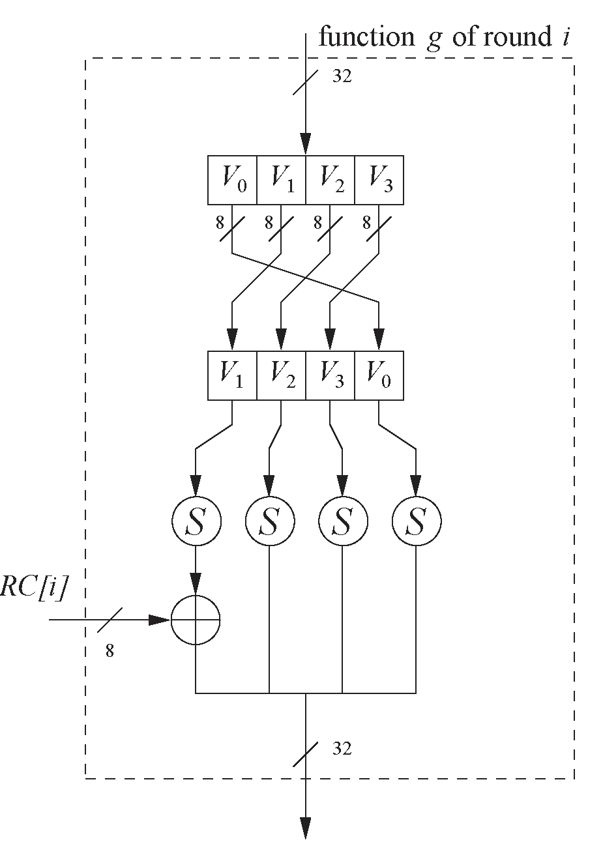
Anahtar Tarifesi
g fonksiyonu rotates kendi dört giriş baytını dönmeli kaydırır ve bayt düzeyinde S-Box yer değiştirme işlemi yapar.
⇒ nonlinearity
Round sabiti RC‘ler sadece en sola eklenir ve her round için değişir:
RC[1] = x⁰ = (00000001)₂ RC[2] = x¹ = (00000010)₂ RC[3] = x² = (00000100)₂
...
RC[10] = x⁹ = (00110110)₂
x^{i} Galois field‘ deki elemanları gösterir
(daha fazla bilgi için Chapter 4.3 of Understanding Cryptography)

Slide 19
Ünite içeriği
AES algoritmasına genel bakış
AES‘in iç yapısı
Bayt Değiştirme katmanı
Difüzyon katmanı
Anahtar Ekleme katmanı
Anahtar tarifesi
Deşifreleme
Pratik konular

Slide 20
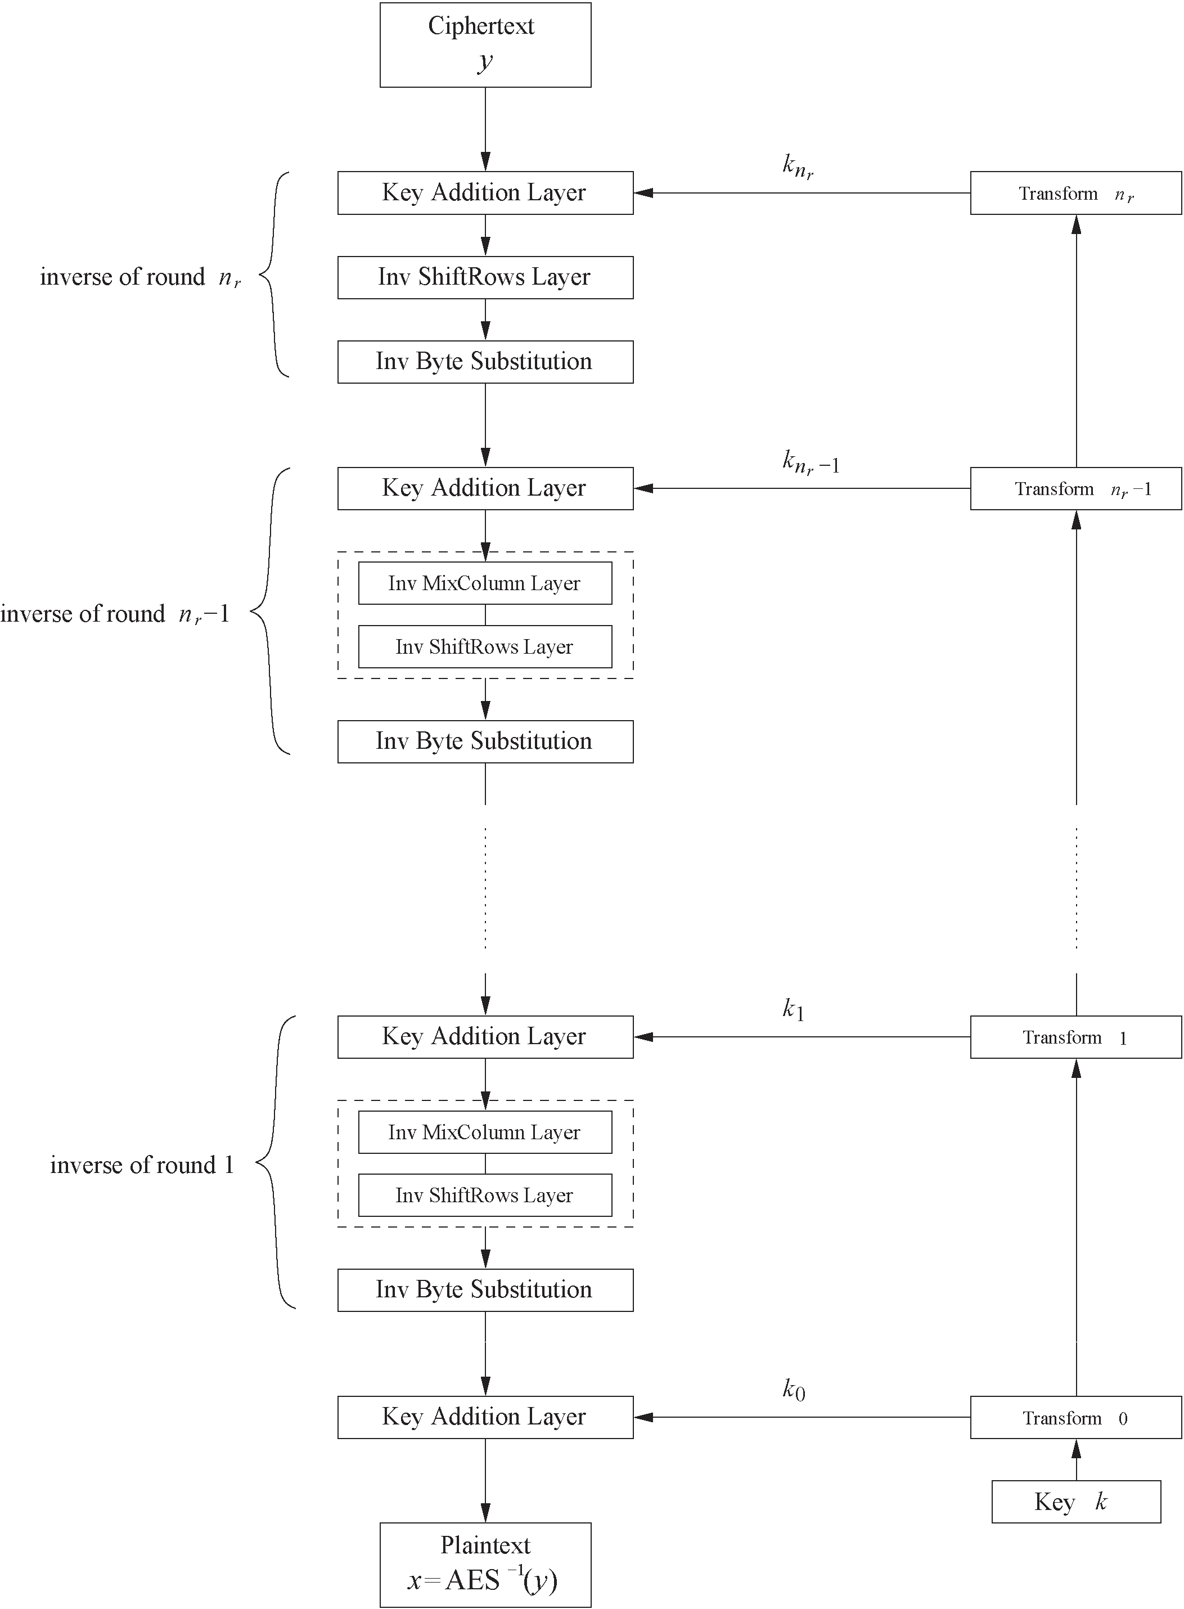
Deşifreleme
AES Feistel yapısına dayanmaz
⇒ Deşifreleme için bütün katmanlar ters çevrilir:
Sütun Karıştırma katmanı → Sütun Karıştırma katmanın tersi
Satır Kaydırma katmanı→ Satır Kaydırma katmanın tersi
Bayt Yer Değiştirme katmanı → Bayt Yer Değiştirme katmanın tersi
Anahtar Ekleme alt katmanı kendi tersidir

Slide 21
Deşifreleme
Sütun Karıştırma katmanın tersi:
Sütun karıştırma işlemlerinin tersini almak için, C ifade matrisinin her sütunu
inverse of the 4x4 ters matrislerle çarpılmalı, örneğin,
⎛B₀ ⎞ ⎜ ÷ | ⎛0E ⎜ | 0B | 0D | 09 ⎞ ÷ | ⎛C₀ ⎞ ⎜ ÷
⎜ ^{B}1 ÷ | ⎜ 09 | 0E | 0B | 0D ÷ | ⎜ ^{C}1 ÷
×
⎜ 09 0E 0B ÷ C
⎝ 0B 0D 09
÷
⎜B ^{÷ = ⎜}0D
⎜
2 ÷
÷ ⎜
2 ÷
^{B}3 ⎠
^{0E} ⎠ ⎝^{C}3 ⎠
burada 09, 0B, 0D ve 0E hexadecimal gösterimde verilmiştir
Yine, bütün aritmetik işlemler Galois field GF(2⁸) içindedir.

Slide 22
Deşifreleme
Satır Kaydırma katmanın tersi:
B ifade matrisinin her satırı tarif edilen şekilde kaydırılır:
Giriş matrisi
B₀ | B₄ | B₈ | ^{B}12
B₁ | B₅ | B₉ | ^{B}13
B₂ | B₆ | ^{B}10 | ^{B}14
B₃ | B₇ | ^{B}11 | ^{B}15
Çıkış matrisi
B₀ | B₄ | B₈ | ^{B}12
^{B}13 | B₁ | B₅ | B₉
^{B}10 | ^{B}14 | B₂ | B₆
B₇ | ^{B}11 | ^{B}15 | B₃
kayma yok
→ sağa bir birim kayma
→ sağa iki birim kayma
→ sağa üç birim kayma

Slide 23
Deşifreleme
Bayt Yer Değiştirme katmanın tersi:
Since the S-Box is bijective, it is possible to construct an inverse, such that
A_{i} = S⁻¹(B_{i}) = S⁻¹(S(A_{i}))
⇒ Ters S-Box deşifreleme için kullanılır. Bu, genellikle bir arama tablosu olarak gerçekleşmiştir.
Deşifreleme anahtar tarifesi:
Alt anahtarlara ters sırayla kullanılır (şifreleme ile karşılaştırıldığında).
pratikte, şifreleme ve deşifreleme için, aynı anahtar tarifesi kullanılır.
Burada ilk blok şifreleme başlamadan önce tüm alt anahtarların hesaplanması gerekir.

Slide 24
Ünite içeriği
AES algoritmasına genel bakış
AES‘in iç yapısı
Bayt Değiştirme katmanı
Difüzyon katmanı
Anahtar Ekleme katmanı
Anahtar tarifesi
Deşifreleme
Pratik konular

Slide 25
Yazılımda Uygulama
AES’in önemli bir gereksinimi etkili bir yazılım uygulaması olmasıdır.
Basit uygulama iyi 8-bit işlemciler için uygundur.(örneğin, smart cards), 32-bit veya
64-bitlik işlemciler için uygun değildir.
Tipik GB hızları Modern 64-bit işlemcilerde 1.6 Gbit / s’tan daha fazladır .

Slide 26
Güvenlik
Kaba kuvvet saldırısı: 128, 192 veya 256 bitlik anahtarlardan dolayı kaba kuvvet saldırısı mümkün değildir.
Analytical attacks: Kaba kuvvet saldırısındn daha iyi olduğu bilinen hiçbir analitik saldırı yoktur.
Yan-kanal saldırıları :
Çeşitli yan kanal saldırıları yayınlanmıştır.
Şunu belirtmek gerekir ki yan-kanal saldırısı algoritmanın temelleriyle değil uygulamalarıyla yapılır.

